Slide 1
Sqlplus的使用

Slide 2

执行一个SQL脚本文件
start file_name
@ file_name

Slide 3
常见命令
对当前的输入进行编辑
  Edit
重新运行上一次运行的sql语句
  /
将显示的内容输出到指定文件
  SPOOL file_name
关闭spool输出
  SPOOL OFF
  只有关闭spool输出，才会在输出文件中看到输出的内容

Slide 4
COL命令
主要格式化列的显示形式。
该命令有许多选项，具体如下：
COL[UMN] [{ column|expr} [ option ...]]
Option选项可以是如下的子句:
ALI[AS] alias
CLE[AR]
FOLD_A[FTER]
FOLD_B[EFORE]
FOR[MAT] format
HEA[DING] text
JUS[TIFY] {L[EFT]|C[ENTER]|C[ENTRE]|R[IGHT]}
LIKE { expr|alias}
NEWL[INE]
NEW_V[ALUE] variable
NOPRI[NT]|PRI[NT]
NUL[L] text
OLD_V[ALUE] variable
ON|OFF
WRA[PPED]|WOR[D_WRAPPED]|TRU[NCATED]

Slide 5
Col的使用(1/4)
改变缺省的列标题
  col LOC heading location
将列名ENAME改为新列名EMPLOYEE NAME并将新列名放在两行上：
  COLUMN ENAME HEADING ’Employee|Name’
改变列的显示长度：
  col ename format a40
设置列标题的对齐方式 JUS[TIFY] {L[EFT]|C[ENTER]|C[ENTRE]|R[IGHT]}
  col ename justify center
不让一个列显示在屏幕上 NOPRI[NT]|PRI[NT]
  col job noprint

Slide 6
Col的使用(2/4)
格式化NUMBER类型列的显示：
  COLUMN SAL FORMAT $99,999
显示列值时，如果列值为NULL值，用text值代替NULL值
COMM NUL[L] text
  COL COMM NUL[L] text
设置一个列的回绕方式
WRA[PPED]|WOR[D_WRAPPED]|TRU[NCATED]
  SQL>COL COL1 FORMAT A5
  SQL>COL COL1 WRAPPED
  COL COL1 WORD_WRAPPED
显示列的当前的显示属性值
  COLUMN column_name
将所有列的显示属性设为缺省值
  CLEAR COLUMNS

Slide 7
Col的使用(3/4)
屏蔽掉一个列中显示的相同的值 BREAK ON break_column
  BREAK ON DEPTNO
  SELECT DEPTNO, ENAME, SAL FROM EMP WHERE SAL < 2500 ORDER BY DEPTNO;
在上面屏蔽掉一个列中显示的相同的值的显示中，每当列值变化时在值变化之前插入n个空行。 BREAK ON break_column SKIP n
  BREAK ON DEPTNO SKIP 1
显示对BREAK的设置
  BREAK

Slide 8
Col的使用(4/4)
删除BREAKS的设置
  CLEAR BREAKS

Slide 9
Set 命令
该命令包含许多子命令：
SET system_variable value
system_variable value 可以是如下的子句之一：
APPI[NFO]{ON|OFF|text}
ARRAY[SIZE] {15|n}
AUTO[COMMIT]{ON|OFF|IMM[EDIATE]|n}
AUTOP[RINT] {ON|OFF}
AUTORECOVERY [ON|OFF]
AUTOT[RACE] {ON|OFF|TRACE[ONLY]} [EXP[LAIN]] [STAT[ISTICS]]
BLO[CKTERMINATOR] {.|c}
CMDS[EP] {;|c|ON|OFF}
COLSEP {_|text}
COM[PATIBILITY]{V7|V8|NATIVE}
CON[CAT] {.|c|ON|OFF}
COPYC[OMMIT] {0|n}
COPYTYPECHECK {ON|OFF}
DEF[INE] {&|c|ON|OFF}
DESCRIBE [DEPTH {1|n|ALL}][LINENUM {ON|OFF}][INDENT {ON|OFF}]
ECHO {ON|OFF}
EDITF[ILE] file_name[.ext]
EMB[EDDED] {ON|OFF}
ESC[APE] {|c|ON|OFF}

Slide 10
FEED[BACK] {6|n|ON|OFF}
FLAGGER {OFF|ENTRY |INTERMED[IATE]|FULL}
FLU[SH] {ON|OFF}
HEA[DING] {ON|OFF}
HEADS[EP] {||c|ON|OFF}
INSTANCE [instance_path|LOCAL]
LIN[ESIZE] {80|n}
LOBOF[FSET] {n|1}
LOGSOURCE [pathname]
LONG {80|n}
LONGC[HUNKSIZE] {80|n}
MARK[UP] HTML [ON|OFF] [HEAD text] [BODY text] [ENTMAP {ON|OFF}] [SPOOL
{ON|OFF}] [PRE[FORMAT] {ON|OFF}]
NEWP[AGE] {1|n|NONE}
NULL text
NUMF[ORMAT] format
NUM[WIDTH] {10|n}
PAGES[IZE] {24|n}
PAU[SE] {ON|OFF|text}
RECSEP {WR[APPED]|EA[CH]|OFF}
RECSEPCHAR {_|c}
SERVEROUT[PUT] {ON|OFF} [SIZE n] [FOR[MAT] {WRA[PPED]|WOR[D_
WRAPPED]|TRU[NCATED]}]
SHIFT[INOUT] {VIS[IBLE]|INV[ISIBLE]}

Slide 11
SHOW[MODE] {ON|OFF}
SQLBL[ANKLINES] {ON|OFF}
SQLC[ASE] {MIX[ED]|LO[WER]|UP[PER]}
SQLCO[NTINUE] {> |text}
SQLN[UMBER] {ON|OFF}
SQLPRE[FIX] {#|c}
SQLP[ROMPT] {SQL>|text}
SQLT[ERMINATOR] {;|c|ON|OFF}
SUF[FIX] {SQL|text}
TAB {ON|OFF}
TERM[OUT] {ON|OFF}
TI[ME] {ON|OFF}
TIMI[NG] {ON|OFF}
TRIM[OUT] {ON|OFF}
TRIMS[POOL] {ON|OFF}
UND[ERLINE] {-|c|ON|OFF}
VER[IFY] {ON|OFF}
WRA[P] {ON|OFF}

Slide 12
Set的使用
1). 设置当前session是否对修改的数据进行自动提交
SQL>SET AUTO[COMMIT] {ON|OFF|IMM[EDIATE]| n}
2)．在用start命令执行一个sql脚本时，是否显示脚本中正在执行的SQL语句
SQL> SET ECHO {ON|OFF}
3).是否显示当前sql语句查询或修改的行数
SQL> SET FEED[BACK] {6|n|ON|OFF}
默认只有结果大于6行时才显示结果的行数。如果set feedback 1 ，则不管查询到多少行都返回。当为off 时，一律不显示查询的行数
4).是否显示列标题
SQL> SET HEA[DING] {ON|OFF}
当set heading off 时，在每页的上面不显示列标题，而是以空白行代替
5).设置一行可以容纳的字符数
SQL> SET LIN[ESIZE] {80|n}
如果一行的输出内容大于设置的一行可容纳的字符数，则折行显示。

Slide 13
6).设置页与页之间的分隔
SQL> SET NEWP[AGE] {1|n|NONE}
当set newpage 0 时，会在每页的开头有一个小的黑方框。
当set newpage n 时，会在页和页之间隔着n个空行。
当set newpage none 时，会在页和页之间没有任何间隔。
7).显示时，用text值代替NULL值
SQL> SET NULL text
8).设置一页有多少行数
SQL> SET PAGES[IZE] {24|n}
如果设为0，则所有的输出内容为一页并且不显示列标题
9).是否显示用DBMS_OUTPUT.PUT_LINE包进行输出的信息。
SQL> SET SERVEROUT[PUT] {ON|OFF}
在编写存储过程时，我们有时会用dbms_output.put_line将必要的信息输出，以便对存储过程进行调试，只有将serveroutput变量设为on后，信息才能显示在屏幕上。

Slide 14
10).当SQL语句的长度大于LINESIZE时，是否在显示时截取SQL语句。
SQL> SET WRA[P] {ON|OFF}
当输出的行的长度大于设置的行的长度时（用set linesize n命令设置），当set wrap on时，输出行的多于的字符会另起一行显示，否则，会将输出行的多于字符切除，不予显示。
11).是否在屏幕上显示输出的内容，主要用与SPOOL结合使用。
SQL> SET TERM[OUT] {ON|OFF}
在用spool命令将一个大表中的内容输出到一个文件中时，将内容输出在屏幕上会耗费大量的时间，设置set termspool off后，则输出的内容只会保存在输出文件中，不会显示在屏幕上，极大的提高了spool的速度。
12).将SPOOL输出中每行后面多余的空格去掉
SQL> SET TRIMS[OUT] {ON|OFF}

Slide 15
13)显示每个sql语句花费的执行时间
set TIMING {ON|OFF}
14．修改sql buffer中的当前行中，第一个出现的字符串
C[HANGE] /old_value/new_value
SQL> l
1* select * from dept
SQL> c/dept/emp
1* select * from emp
15．编辑sql buffer中的sql语句
EDI[T]
16．显示sql buffer中的sql语句，list n显示sql buffer中的第n行，并使第n行成为当前行
L[IST] [n]

Slide 16
18．将指定的文本加到sql buffer的当前行后面
A[PPEND]
SQL> select deptno,
2 dname
3 from dept;
SQL> L 2
2* dname
SQL> a ,loc
2* dname,loc
SQL> L
1 select deptno,
2 dname,loc
3* from dept

Slide 17
19．将sql buffer中的sql语句保存到一个文件中
SAVE file_name
20．将一个文件中的sql语句导入到sql buffer中
GET file_name
21．再次执行刚才已经执行的sql语句
RUN 或 /
22．执行一个存储过程
EXECUTE procedure_name
23．在sql*plus中连接到指定的数据库
CONNECT user_name/passwd@db_alias
24．设置每个报表的顶部标题
TTITLE
25．设置每个报表的尾部标题
BTITLE

Slide 18
26．写一个注释
REMARK [text]
27．将指定的信息或一个空行输出到屏幕上
PROMPT [text]
28．将执行的过程暂停，等待用户响应后继续执行
PAUSE [text]
Sql>PAUSE Adjust paper and press RETURN to continue.

Slide 19
29．将一个数据库中的一些数据拷贝到另外一个数据库（如将一个表的数据拷贝到另一个数据库）
COPY {FROM database | TO database | FROM database TO database}
{APPEND|CREATE|INSERT|REPLACE} destination_table
[(column, column, column, ...)] USING query
sql>COPY FROM SCOTT/TIGER@HQ TO JOHN/CHROME@WEST
create emp_temp
USING SELECT * FROM EMP

Slide 20
30．不退出sql*plus，在sql*plus中执行一个操作系统命令：
HOST
Sql> host hostname
该命令在windows下可能被支持。
31．在sql*plus中，切换到操作系统命令提示符下，运行操作系统命令后，可以再次切换回sql*plus：
!
sql>!
$hostname
$exit
sql>
该命令在windows下不被支持。

Slide 21
32．显示sql*plus命令的帮助
  HELP
显示sql*plus系统变量的值或sql*plus环境变量的值
  Syntax:SHO[W] option
  ALL
  BTI[TLE]
  ERR[ORS] [{FUNCTION|PROCEDURE|PACKAGE|PACKAGE BODY|
  TRIGGER|VIEW|TYPE|TYPE BODY} [schema.]name]
  LNO
  PARAMETERS [parameter_name]
  PNO
  REL[EASE]
  REPF[OOTER]
  REPH[EADER]
  SGA
  SPOO[L]
  SQLCODE
  TTI[TLE]
  USER

Slide 22
Show的例子
1) . 显示当前环境变量的值：
Show all
2) . 显示当前在创建函数、存储过程、触发器、包等对象的错误信息
Show error
当创建一个函数、存储过程等出错时，变可以用该命令查看在那个地方出错及相应的出错信息，进行修改后再次进行编译。
3) . 显示初始化参数的值：
show PARAMETERS [parameter_name]
4) . 显示数据库的版本：
show REL[EASE]
5) . 显示SGA的大小
show SGA
6). 显示当前的用户名
show user

Slide 23
PL/Sql

Slide 24
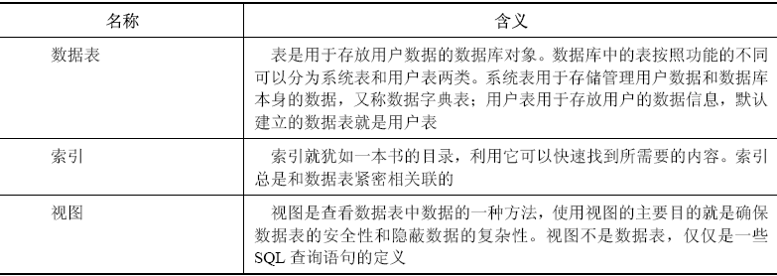
数据方案对象

Slide 25
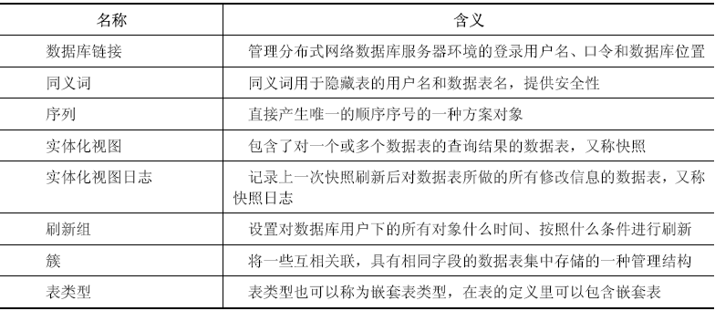
管理方案对象

Slide 26
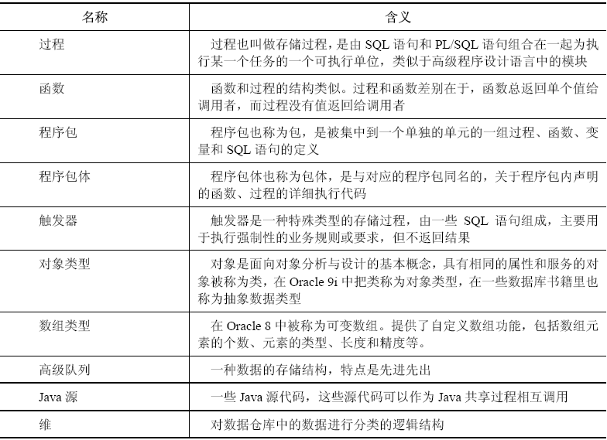
编程方案对象

Slide 27
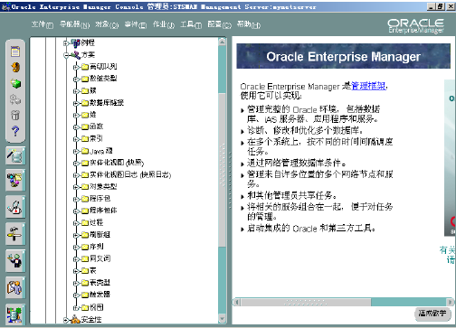
查看方案对象

Slide 28
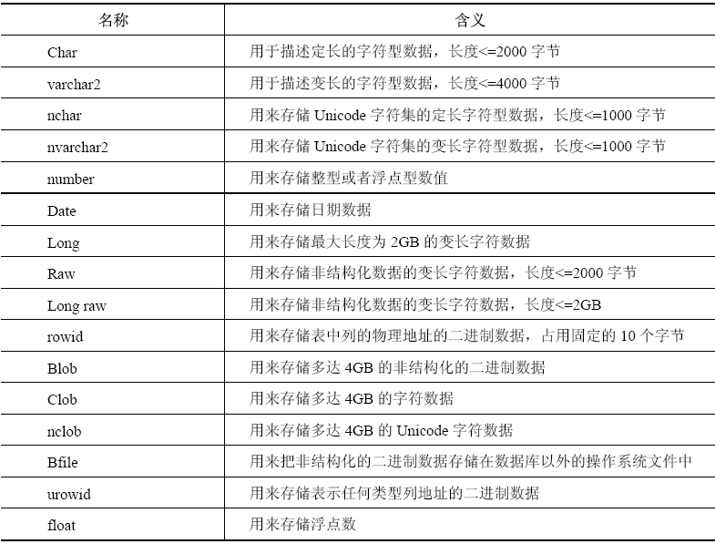
Oracle的标量数据类型

Slide 29
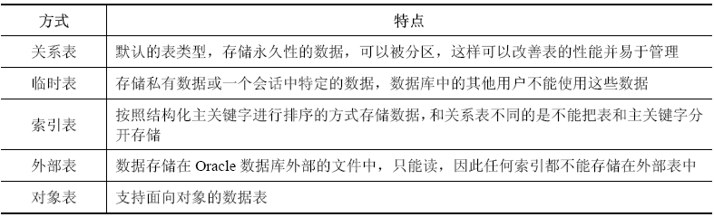
数据 表类型

Slide 30
创建表
CREATE TABLE "SCOTT"."DIRECTOR" (
"DIRECTOR_ID" NUMBER(6) NOT NULL,
"NAME" VARCHAR2(10) NOT NULL,
"ZHICHENG" VARCHAR2(20) NOT NULL,
"ZHIWU" VARCHAR2(20) NOT NULL,
CONSTRAINT "导师编号主码" PRIMARY KEY("DIRECTOR_ID")
USING INDEX);

Slide 31
CREATE TABLE "SCOTT"."STUDENT" (
"STUDENT_ID" NUMBER(8) NOT NULL,
"NAME" VARCHAR2(10) NOT NULL,
"PROFESSIONAL" VARCHAR2(10) NOT NULL,
"BIRTHDAY" DATE NOT NULL,
"DIRECTOR_ID" NUMBER(6) NOT NULL,
CONSTRAINT "研究生编号主码" PRIMARY KEY("STUDENT_ID")
USING INDEX,
CONSTRAINT "导师编号外码" FOREIGN KEY("DIRECTOR_ID")
REFERENCES "SCOTT"."DIRECTOR"("DIRECTOR_ID"));

Slide 32
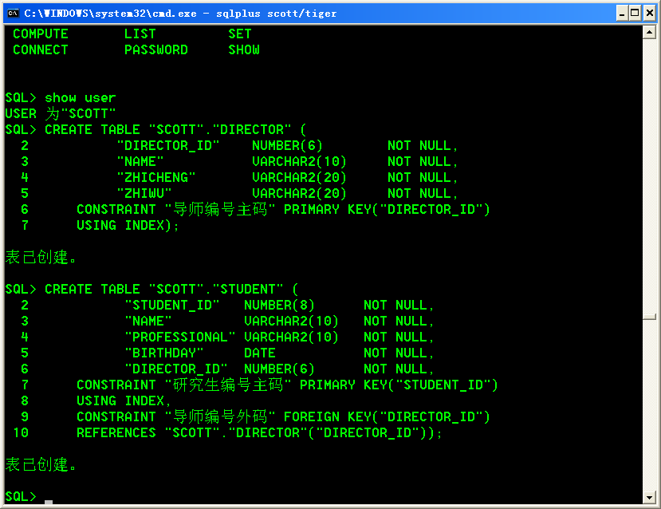

Slide 33
修改表
修改数据类型长度
  ALTER TABLE "SCOTT"."DIRECTOR" MODIFY("NAME" VARCHAR2(12))
修改字段名
  ALTER TABLE "SCOTT"."DIRECTOR" RENAME COLUMN "ZHIWU" TO "ZHIWU_1“
删除列
  ALTER TABLE "SCOTT"."DIRECTOR" DROP ("ZHIWU") CASCADE CONSTRAINTS
添加列
  ALTER TABLE "SCOTT"."DIRECTOR"
  ADD ("REAMRK" VARCHAR2(10) NOT NULL) ;

Slide 34
插入数据
INSERT INTO "SCOTT"."DIRECTOR" ("DIRECTOR_ID" ,"NAME" ,"ZHICHENG" ,"ZHIWU" ) VALUES (200201 ,'张三丰' ,'博导' ,'系主任');
INSERT INTO "SCOTT"."DIRECTOR" ("DIRECTOR_ID" ,"NAME" ,"ZHICHENG" ,"ZHIWU" ) VALUES (200202 ,'张翠山' ,'硕导' ,'室主任');
INSERT INTO "SCOTT"."DIRECTOR" ("DIRECTOR_ID" ,"NAME" ,"ZHICHENG" ,"ZHIWU" ) VALUES (200203 ,'张无忌' ,'硕导' ,'所主任' );
INSERT INTO "SCOTT"."DIRECTOR" ("DIRECTOR_ID" ,"NAME" ,"ZHICHENG" ,"ZHIWU" ) VALUES (200204 ,'宋远桥' ,'博导' ,'系副主任' );

Slide 35
查询数据
select * from scott.student;

Slide 36
更新数据
UPDATE "SCOTT"."STUDENT"
SET DIRECTOR_ID = 200204
WHERE STUDENT_ID = 20030103;

Slide 37
删除数据
DELETE FROM "SCOTT"."STUDENT"
WHERE STUDENT_ID = 20030101;
truncate table scott.director drop storage;

Slide 38
删除数据表
DROP TABLE SCOTT.DIRECTOR CASCADE CONSTRAINTS;

Slide 39
创建索引
CREATE INDEX "SCOTT"."INNN" ON "SCOTT"."BONUS" ("JOB")
CREATE INDEX "SCOTT"."姓名字段索引" ON "SCOTT"."STUDENT"("NAME") TABLESPACE "INDX"

Slide 40
视图
CREATE OR REPLACE VIEW "SCOTT"."STUDENT数据表视图" AS select student_id,name from scott.student WITH READ ONLY

Slide 41
查询视图
select "SCOTT"."STUDENT数据表视图"."STUDENT_ID", "SCOTT"."STUDENT数据表视图"."NAME“ from "SCOTT"."STUDENT数据表视图"

Slide 42
约束条件
ALTER TABLE "SCOTT"."STUDENT" ADD (CONSTRAINT "研究生编号检查约束条件“ CHECK(student_id>=20020101 and student_id<=20030909))

Slide 43
测试约束
INSERT INTO "SCOTT"."STUDENT" ("STUDENT_ID" ,"NAME" ,"PROFESSIONAL" ,"BIRTHDAY" ,"DIRECTOR_ID" )
VALUES (20010101 ,'纪晓芙' ,'软件工程' ,TO_DATE('15-7月 -1971', 'dd-Mon-yyyy HH:MI:SS AM') ,200201);

Slide 44
SQL编程

Slide 45
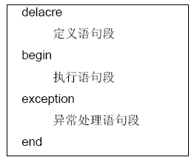
PL/SQL程序结构
定义部分
程序部分
异常处理部分
  可以省略

Slide 46
定义常量
declare
pi constant number(9):=3.1415926;
begin
commit;
end;

Slide 47
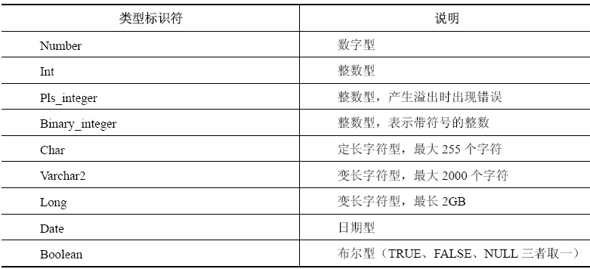
基本数据类型

Slide 48
定义变量
语法
declare
age number(3):=26;
begin
commit;
end;

Slide 49
复合数据变量
%type
Declare
mydate tempuser.testtable.currentdate%type;
begin
commit;
end;

Slide 50
记录类型变量
set serveroutput on
declare
type myrecord is record(
myrecordnumber int,
mycurrentdate date);
srecord myrecord;
begin
select * into srecord from tempuser.testtable where recordnumber=68;
dbms_output.put_line(srecord.mycurrentdate);
end;

Slide 51
%rowtype
%type获取字段的类型
%rowtype获取记录的类型
Declare
mytable testtable%rowtype;
begin
select * into mytable
from tempuser.testtable
where recordnumber=88;
dbms_output.put_line(mytable.currentdate);
end;

Slide 52

定义一维表类型变量
表类型变量与数据表是不同的概念:
  Declare
  type tabletype1 is table of varchar2(4) index by binary_integer;
  type tabletype2 is table of tempuser.testtable.recordnumber%type index by binary_integer;
  table1 tabletype1;
  table2 tabletype2;
  begin
  table1(1):='大学';
  table1(2):='大专';
  table2(1):=88;
  table2(2):=55;
  dbms_output.put_line(table1(1)||table2(1));
  dbms_output.put_line(table1(2)||table2(2));
  end;

Slide 53
多维表类型 变量
Declare
type tabletype1 is table of testtable%rowtype index by binary_integer;
table1 tabletype1;
begin
select * into table1(60)
from tempuser.testtable
where recordnumber=60;
dbms_output.put_line(table1(60).recordnumber||table1(60).currentdate);
end;

Slide 54
表类型变量的属性
set serveroutput on
Declare
type tabletype1 is table of varchar2(9) index by binary_integer;
table1 tabletype1;
begin
table1(1):='成都市';
table1(2):='北京市';
table1(3):='青岛市';
dbms_output.put_line('总记录数：'||to_char(table1.count));
dbms_output.put_line('第一条记录：'||table1.first);
dbms_output.put_line('最后条记录：'||table1.last);
dbms_output.put_line('第二条的前一条记录：'||table1.prior(2));
dbms_output.put_line('第二条的后一条记录：'||table1.next(2));
end;

Slide 55
数值表达式
set serveroutput on
Declare
result integer;
begin
result:=10+3*4-20+5**2;
dbms_output.put_line('运算结果是：'||to_char(result));
end;

Slide 56
字符表达式
||

Slide 57
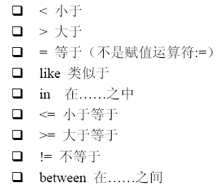
关系表达式
关系表达式与SQL中一样

Slide 58
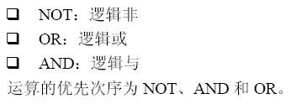
逻辑表达式

Slide 59
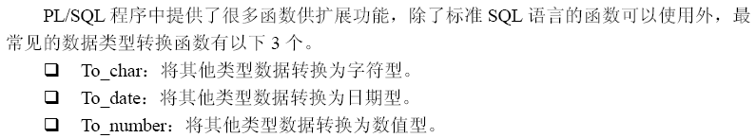
函数

Slide 60
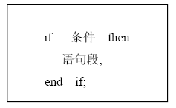
if流程控制
set serveroutput on
declare
number1 integer:=90;
number2 integer:=60;
begin
if number1>=number2 then
dbms_output.put_line('number1大于等于number2');
end if;
end;

Slide 61
set serveroutput on
declare
number1 integer:=80;
number2 integer:=90;
begin
if number1>=number2 then
dbms_output.put_line('number1大于等于number2');
else
dbms_output.put_line('number1小于number2');
end if;
end;

Slide 62
set serveroutput on
declare
number1 integer:=80;
number2 integer:=90;
begin
if number1<=number2 then
if number1=number2 then
dbms_output.put_line('number1等于number2');
else
dbms_output.put_line('number1小于number2');
end if;
else
dbms_output.put_line('number1大于number2');
end if;
end;

Slide 63
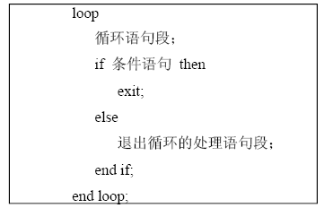
loop

Slide 64
set serveroutput on
declare
number1 integer:=80;
number2 integer:=90;
i integer:=0;
begin
loop
number1:=number1+1;
if number1=number2 then
exit;
else
i:=i+1;
end if;
end loop;
dbms_output.put_line('共循环次数:'||to_char(i));
end;

Slide 65
set serveroutput on
declare
number1 integer:=80;
number2 integer:=90;
i integer:=0;
begin
loop
number1:=number1+1;
i:=i+1;
exit when number1=number2;
end loop;
dbms_output.put_line('共循环次数:'||to_char(i));
end;

Slide 66
while
set serveroutput on
declare
number1 integer:=80;
number2 integer:=90;
i integer:=0;
begin
while number1<number2 loop
number1:=number1+1;
i:=i+1;
end loop;
dbms_output.put_line('共循环次数:'||to_char(i));
end;

Slide 67
事务处理
事务的自动提交设置
  Set auto off
Rollback
  select * from scott.emp;
  delete from scott.emp;
  rollback;

Slide 68
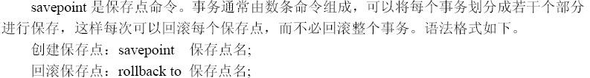
Savepoint点
insert into scott.emp(empno,ename,sal) values(9000,'wang',2500);
savepoint insertpoint;
rollback to insertpoint;

Slide 69

游标
set serveroutput on
declare
tempsal scott.emp.sal%type;
cursor mycursor is
select * from scott.emp
where sal>tempsal;
begin
tempsal:=800;
open mycursor;
end;

Slide 70
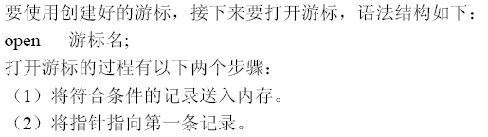
打开游标

Slide 71
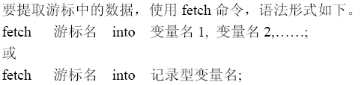
提取游标数据
set serveroutput on
declare
tempsal scott.emp.sal%type;
cursor mycursor is
select * from scott.emp
where sal>tempsal;
cursorrecord mycursor%rowtype;
begin
tempsal:=800;
open mycursor;
fetch mycursor into cursorrecord;
dbms_output.put_line(to_char(cursorrecord.deptno));
end;

Slide 72

关闭游标

Slide 73
游标属性
%isopen属性
set serveroutput on
declare
tempsal scott.emp.sal%type;
cursor mycursor is
select * from scott.emp
where sal>tempsal;
cursorrecord mycursor%rowtype;
begin
tempsal:=800;
if mycursor%isopen then
fetch mycursor into cursorrecord;
dbms_output.put_line(to_char(cursorrecord.deptno));
else
dbms_output.put_line('游标没有打开！');
end if;
end;

Slide 74
%found属性
set serveroutput on
declare
tempsal scott.emp.sal%type;
cursor mycursor is
select * from scott.emp
where sal>tempsal;
cursorrecord mycursor%rowtype;
begin
tempsal:=800;
open mycursor;
fetch mycursor into cursorrecord;
if mycursor%found then
dbms_output.put_line(to_char(cursorrecord.deptno));
else
dbms_output.put_line('没有数据！');
end if;
end;

Slide 75
%notfound
set serveroutput on
declare
tempsal scott.emp.sal%type;
cursor mycursor is
select * from scott.emp
where sal>tempsal;
cursorrecord mycursor%rowtype;
begin
tempsal:=800;
open mycursor;
fetch mycursor into cursorrecord;
if mycursor%notfound then
dbms_output.put_line(to_char(cursorrecord.deptno));
else
dbms_output.put_line('发现数据！');
end if;
end;

Slide 76
%rowcount
Set serveroutput on
declare
tempsal scott.emp.sal%type;
cursor mycursor is
select * from scott.emp
where sal>tempsal;
cursorrecord mycursor%rowtype;
begin
tempsal:=800;
open mycursor;
fetch mycursor into cursorrecord;
dbms_output.put_line(to_char(mycursor%rowcount));
end;

Slide 77
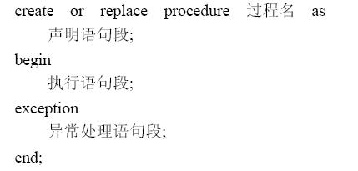
创建过程
语法

Slide 78
set serveroutput on
create or replace procedure tempuser.tempprocedure as
tempdate tempuser.testtable.currentdate%type;
begin
select currentdate
into tempdate
from testtable
where recordnumber=88;
dbms_output.put_line(to_char(tempdate));
end;

Slide 79

执行过程
set serveroutput on
begin
tempuser.tempprocedure;
end;

Slide 80
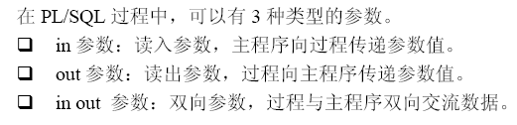
带参数的过程

Slide 81
Set serveroutput on
create or replace procedure scott.tempprocedure(
tempdeptno in scott.dept.deptno%type,
tempdname out scott.dept.dname%type,
temploc in out scott.dept.loc%type)as
loc1 scott.dept.loc%type;
dname1 scott.dept.dname%type;
begin
select loc into loc1
from scott.dept
where deptno=tempdeptno;
select dname into dname1
from scott.dept
where deptno=tempdeptno;
temploc:='地址:'||loc1;
tempdname:='姓名'||dname1;
end;

Slide 82
使用带参数的存储过程
set serveroutput on
declare
myno scott.dept.deptno%type;
mydname scott.dept.dname%type;
myloc scott.dept.loc%type;
begin
myno:=10;
mydname:='';
myloc:='';
scott.tempprocedure(myno,mydname,myloc);
dbms_output.put_line(myno);
dbms_output.put_line(mydname);
dbms_output.put_line(myloc);
end;

Slide 83
异常处理
区别错误与异常
  ORACLE中错误可以触发异常
  set serveroutput on
  declare
  tempno integer:=100;
  begin
  tempno=tempno+1;
  end;

Slide 84

定义异常

Slide 85
触发异常
Raise 异常名

Slide 86
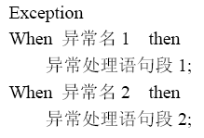
处理异常

Slide 87
异常例子
set serveroutput on
declare
salaryerror exception;
tempsal scott.emp.sal%type;
begin
select sal into tempsal
from scott.emp
where empno=7566;
if tempsal<900 or tempsal>2600 then
raise salaryerror;
end if;
exception
when salaryerror then
dbms_output.put_line('薪水超出范围');
end;

